Slide 1

CUAI 스터디 CV 구현 스터디팀
2022.03.29
발표자 : 김진우

Slide 2
스터디원 소개 및 만남 인증
이곳에 만나서 찍은 사진을 넣어주세요.
(비대면일 경우엔 화면 캡쳐 이용)
얼굴이 나오게 찍어주셔야 합니다:D
스터디원 1 : 김XX
스터디원 2 : 이XX
스터디원 3 : 박XX
.
.
.

Slide 3
목차
1.논문 소개
2.코드를 통해 논문 구현
3.다른 이미지에 모델 적용
4.다음 논문 주제

Slide 4
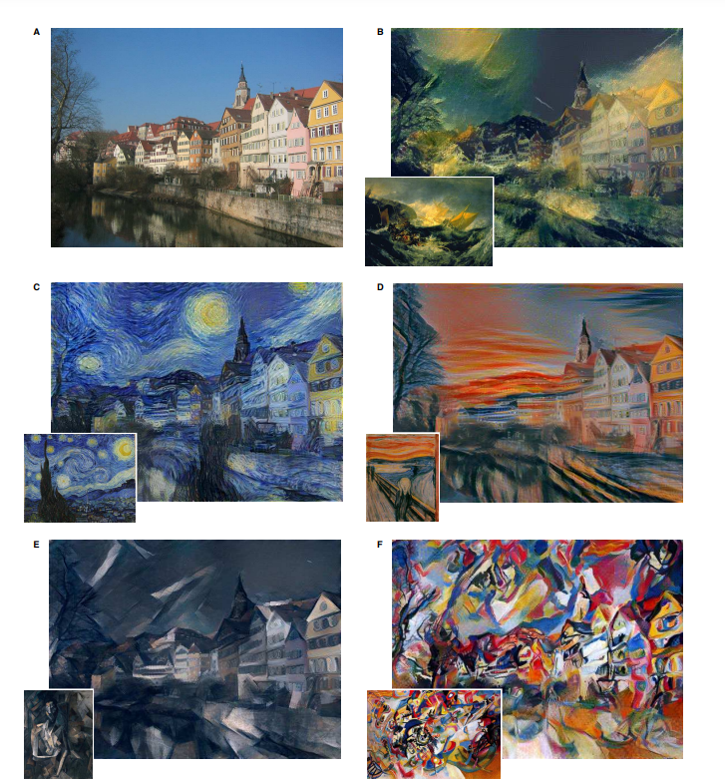
https://www.cv-foundation.org/openaccess/content_cvpr_2016/papers/Gatys_Image_Style_Transfer_CVPR_2016_paper.pdf
논문 소개

Slide 5
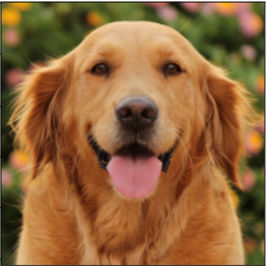
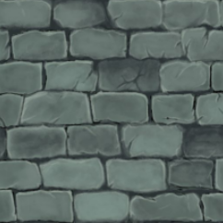
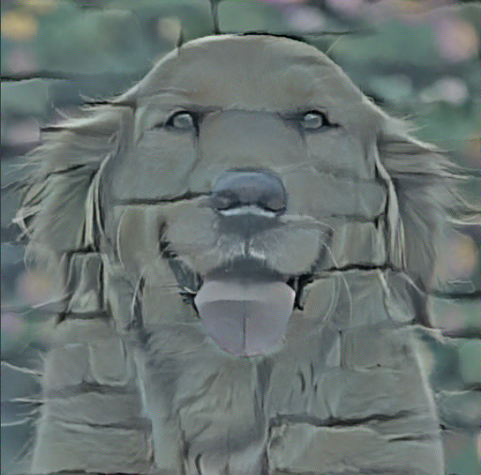
코드를 통한 논문 구현
1: https://github.com/ndb796/Deep-Learning-Paper-Review-and-Practice/blob/master/code_practices/Style_Transfer_Tutorial.ipynb
2: https://colab.research.google.com/drive/1qKX1J687G1Av2aEWLl5se6-r4WjtFjVJ

Slide 6
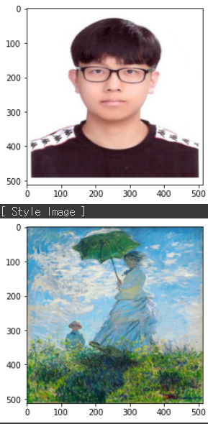
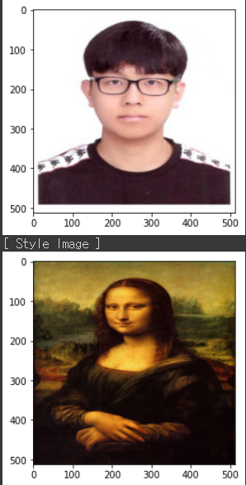
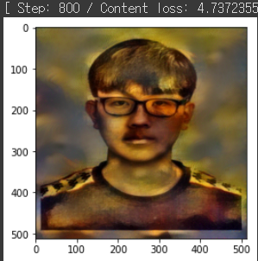
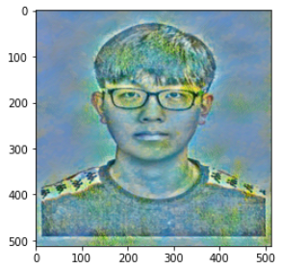
다른 이미지에 모델 적용

Slide 7
다음 논문 주제

